Slide 1
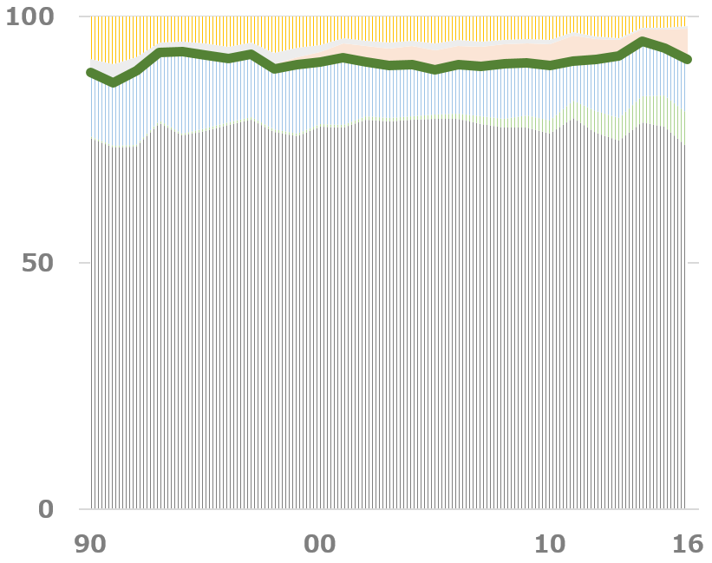
(%)
天然ガス
石炭
91%
（非化石）
水力
再エネ（水力以外）
原子力
(年)

